Slide 1

Estadísticas e Infografías de la Educación Superior ciclo escolar 2015-2016

Slide 2
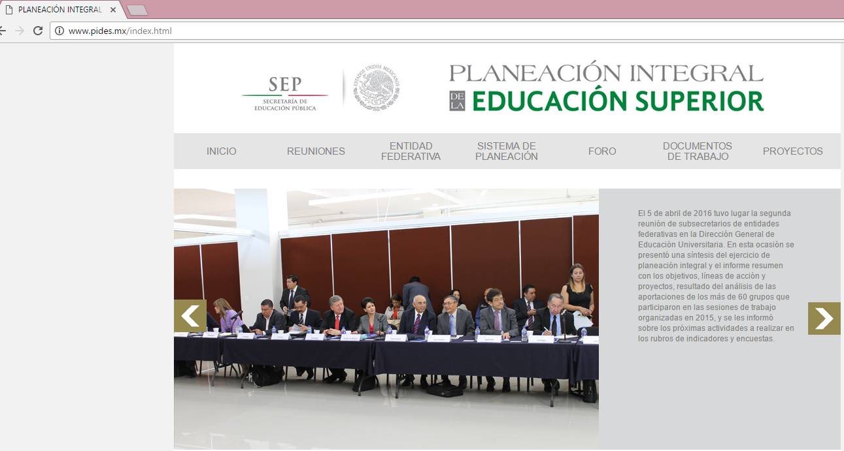
Portal PIDES
www.pides.mx

Slide 3
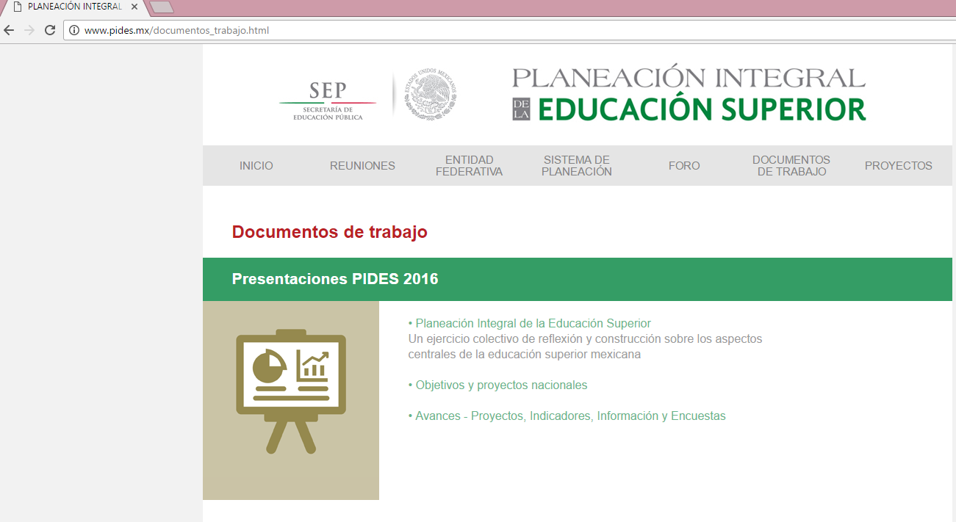
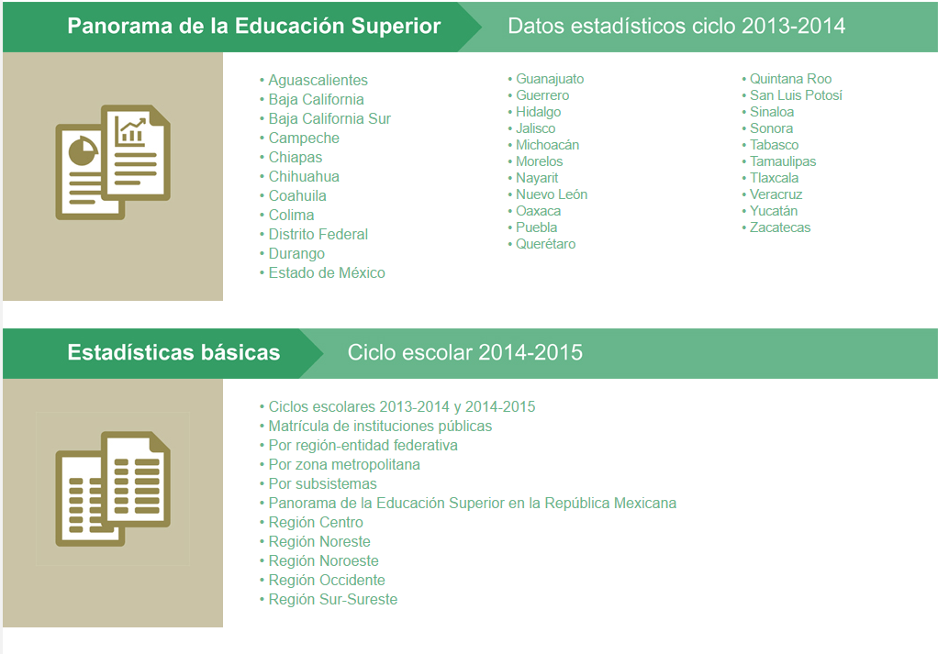
www.pides.mx
Documentos de Trabajo

Slide 4
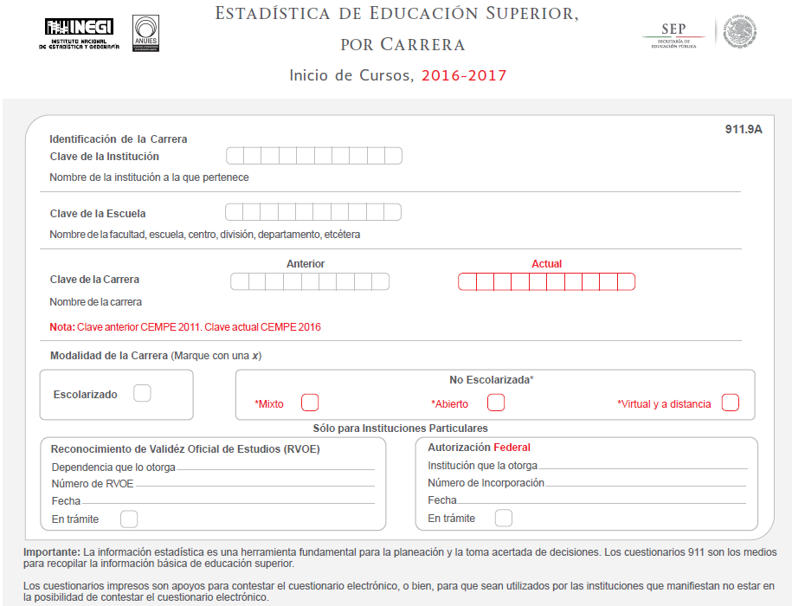
Formato 911

Slide 5
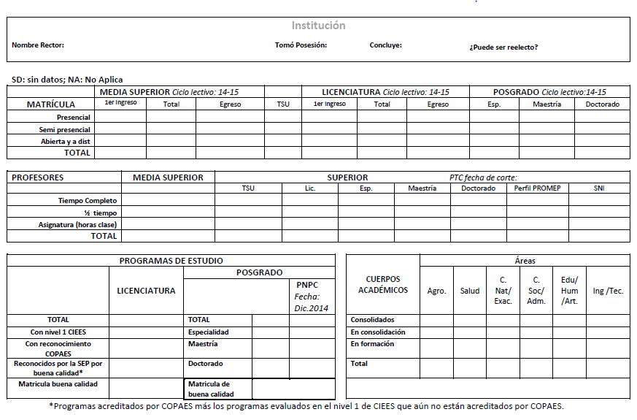
Ficha Institucional

Slide 6
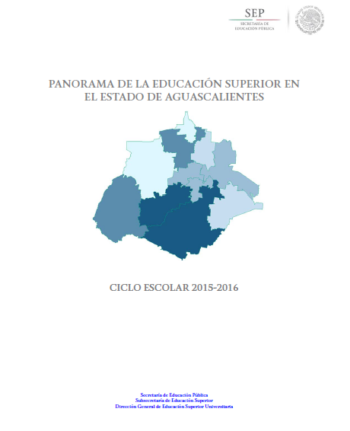
Estadísticas e Infografías de la Educación Superior
ciclo escolar 2015-2016
Panorama de la Educación Superior
Matrícula de educación superior por entidad federativa
  Género y modalidad
  1er ingreso, reingreso, egresados y titulados
  Tasas de absorción y cobertura
  Nivel escolar
  Tamaño de institución
  Área de conocimiento
Referente nacional
Datos estatales

Slide 7
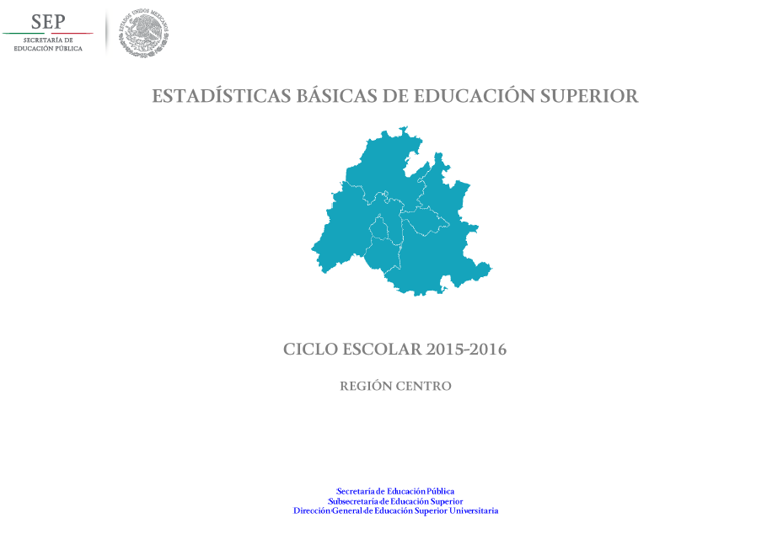
Estadísticas e Infografías de la Educación Superior
ciclo escolar 2015-2016
Infografías
    Centro
    Occidente
    Noroeste
    Noreste
    Sur - Sureste
Instituciones y Dependencias
Matrícula de educación superior por región
    Género y modalidad
    Nivel escolar
    Área de conocimiento

Slide 8

Estadísticas e Infografías de la Educación Superior
ciclo escolar 2015-2016
  Panorama de la Educación Superior
  de la República Mexicana
Infraestructura
Nueva tipología de IES
Oferta Educativa
Matrícula

